Slide 1
Solution proposée
Horairy Hakim

Slide 2
00
01
Solution proposée
02
03
04
05
Orienté objet (méthode magique / dunder method)
Réflexion autour de la planification
Comprendre la donnée
Une métrique de mesure de difficulté
Modélisation
Algorithme

Slide 3
01
Réflexion autour de la planification

Slide 4
Réflexion autour de la planification
Créer un plan de raccordement qui priorise les bâtiments les plus simples à raccorder (en minimisant les coûts) tout en maximisant le nombre de prises raccordées.
Les bâtiments les plus simples à raccorder sont ceux qui nécessitent un minimum de réparations au niveau des infrastructures qui permettent leur raccordement.
Une infrastructure raccordant plus de bâtiments / prises est plus intéressant à mettre en place en priorité.
Une infrastructure plus longue est nécessairement plus coûteuse et lente à installer donc difficile.

Slide 5
02
Comprendre la donnée

Slide 6
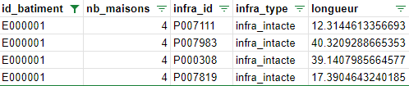
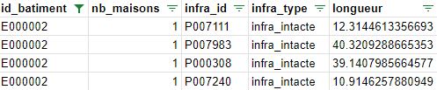
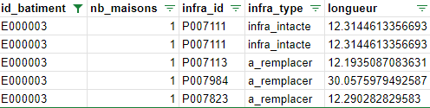
Voir les infrastructures permettant de raccorder un bâti ment

Slide 7
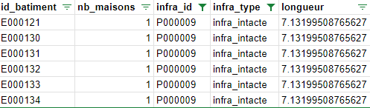

Voir les bâtiments qui sont raccordés par une infrastructure

Slide 8
03
Une métrique de mesure de difficulté

Slide 9
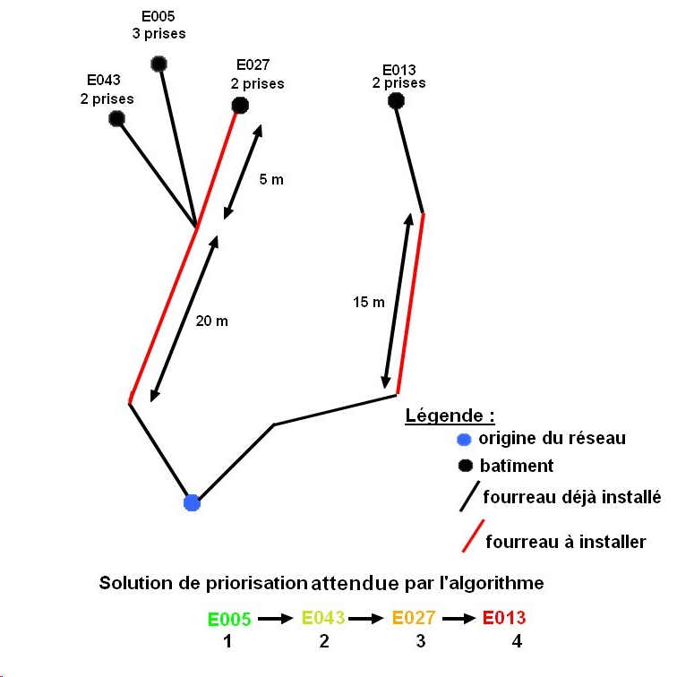
Établir une métrique mesurant la difficulté pour chaque bâtiment
Difficulté(infra) = longueur / nombre de maison qu’elle permet de raccorder)
Difficulté(batîment) = somme(difficultés des infras qui permettent de le raccorder )
Infra intacte
Infra à remplacer

Slide 10
04
Modélisation

Slide 11
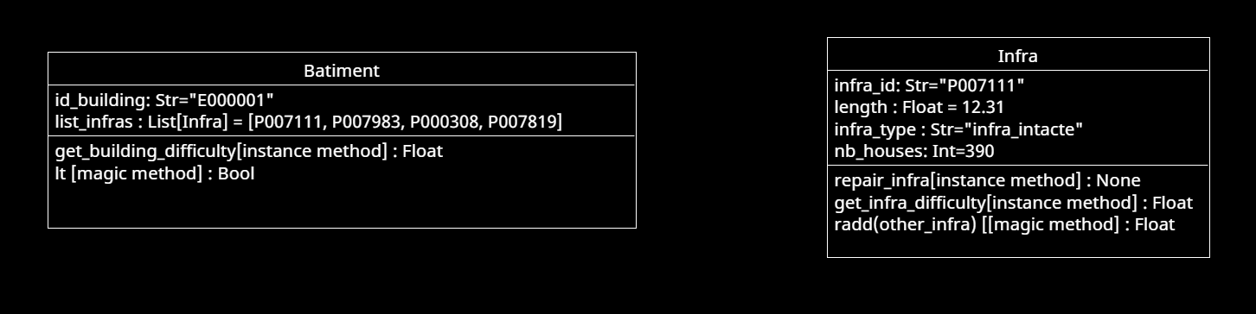
Modélisation de la donnée

Slide 12
05
Algorithme

Slide 13
Algorithme
Nous pouvons catégoriser de phase 0 tous les bâtiments ne nécessitant pas de réparation au niveau des infrastructures qui les raccordent.
Créer une liste contenant tous les objets Bâtiment impactés
Créer une liste vide
Ensuite il faut rouler un processus itératif jusqu’à ce que cette liste devient vide.
On récupère le bâtiment le moins difficile.
On répare toutes ses infrastructures.
On stocke le bâtiment dans la nouvelle liste vide
On enlève le bâtiment de la liste initiale

Slide 14
Merci !
G
horairyhakim@gmail.com
https://www.linkedin.com/in/hakim-horairy

